Slide 1
Развиваемся играя дома
Организация развивающих игр в домашних условиях
МАДОУ «Детский сад № 25»
Учитель-дефектолог
Т.А. Пелевина

Slide 2
Многие родители знают, что нельзя упускать время в таком важном деле, как воспитание ребенка. До 6 лет дети могут приобрести знания, навыки и умения, которые станут отличной базой дальнейшего развития.
Сейчас когда дети находятся на дистанционном обучении, родители самостоятельно проводят занятия с детьми по рекомендациям педагогов, обучают их чтению, знакомят с окружающим миром.
К сожалению не всем родителям данная форма обучения дается легко. Часто у родителей возникает вопрос «Как правильно провести занятие в домашних условиях, чтобы оно носило продуктивный характер?»
В презентации «Развиваемся играя дома», Вы можете ознакомиться с секретами успешного занятия дома.

Slide 3
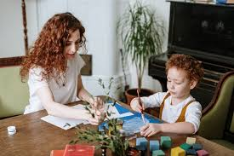
Организация развивающих игр
1. Развивающие занятия с ребенком в домашних условиях необходимо проводить в утренние часы и не более 10-20 минут (зависит от возраста ребенка). В течении дня, Вы можете с ребенком играть в речевые игры, читать сказки, пусть ребенок Вам их пересказывает, или сам придумывает конец сказки, а так же игры на развитие моторики.
2. Создаем позитивный настрой на работу, на занятиях дома легко придумываются и выполняются разнообразные «ритуалы» (стихи, песенки, особые слова, веселые разминки).

Slide 4
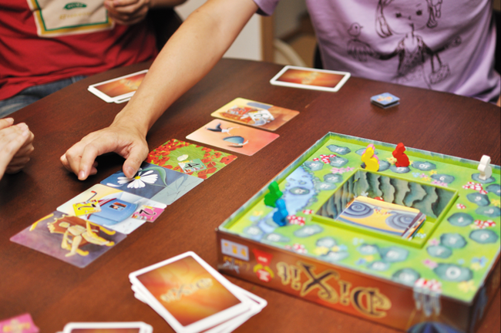
Структурируем материал для занятий
Занятия дома пройдут интересно и полезно, если правильно структурировать материал. Упражнения для активизации внимания детей должны чередоваться с увлекательными логическими головоломками, играми в слова, заданиями на развитие мелкой моторики и координации движений.
Восприятие заданий на слух и с помощью разнообразной наглядности, музыкальные паузы и физкультминутки, развивающие мультфильмы и придумывание забавных историй – все это украсит занятие с детьми.

Slide 5
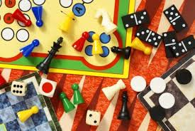
Как строить занятие
Любое занятие должно иметь мотивирующую, основную и завершающую части. Привычка к логичной структуре сыграет положительную роль, и на тот момент, когда Ваш ребенок подрастет и пойдет в школу.
Содержание и форма игровых занятий зависят от возраста ребенка и целей занятия которые Вы проводите дома.
Для занятий дома необходимо подбирать материал, чтобы он был разнообразный. Занятие или игра может быть как свободной так и тематической. Например, совершенствование речи, тренировка памяти, развитие мелкой моторики.

Slide 6
Секреты успешного занятия с дошкольниками
Взрослые должны обеспечить благоприятные условия для этого,
например:
увлекательное начало с сильной мотивацией (что будем делать и зачем; научимся…, узнаем…; поиграем…);
краткость в постановке задач (постепенно нужно добиться, чтобы ребенок удержал в памяти инструкцию хотя бы из 3-х пунктов);
точность объяснения задания на доступном языке (для правильного выполнения нужно четко понимать, что делать);
включение подвижных игр и упражнений в качестве физкультминуток между сложными заданиями и в виде отдельного блока в конце занятия;
подведение итогов в конце занятия (игры), (чему научились, что понравилось;
концовка может быть в виде веселого стихотворения, которое родители произносят вместе с малышом в конце каждого занятия.

